Slide 1
Мастер-класс
«ВЗАИМОДЕЙСТВИЕ БИЗНЕСА И ВЛАСТИ:
ОПЫТ СВЕРДЛОВСКОГО
ОБЛАСТНОГО СОЮЗА ПРОМЫШЛЕННИКОВ И
ПРЕДПРИНИМАТЕЛЕЙ»
Исполнительный Вице-президент Вшивцева М.Н.
Исполнительный Вице-президент Кансафарова Т.А.
Январь 2018 г.

Slide 2
www.sospp.ru

Slide 3
Структура промышленного производства Свердловской области
www.sospp.ru
Производство и распределение э/э, газа и воды
11%
Добыча полезных
ископаемых 3,4%
Крупнейший транспортный узел
Объем перевозок СВЖД более 60 млн.
тонн в год.
Аэропорт-хаб «Кольцово» принимает
более 30 тыс. тонн грузов и обслуживает более 5 млн. пассажиров в год
Обрабатывающие производства 85,6%
Частные промышленные группы,
работающие на территории области: ЕВРАЗ, УГМК, ТМК, РЕНОВА
Государственные корпорации:
Уралвагонзавод, Росатом, Ростехнологии.
Основа обрабатывающих производств: 55,5% металлургия
24,4% машиностроение (с ОПК)

Slide 4
Институциональный контур функционирования СОСПП
www.sospp.ru
Межсекторное взаимодействие
СОСПП
Законы и
нормативные акты
Субъекты экономической
деятельности региона
Социально-экономическая ответственность,
социальное партнерство

Slide 5
Ежегодный социологический опрос членов СОСПП по выявлению оценки проблемных ситуаций в регионе
www.sospp.ru
Сроки: декабрь 2017 г. - январь 2018 г.
Метод: формализованное анкетирование Участники: более 100 предприятий
Структура выборки
по размеру предприятий
крупные 36%
малые 33%
средние 29%
1. Опрос выявляет наиболее серьезные факторы воздействия на экономическую и политическую ситуацию в регионе
малые
средние
крупные
Исследование позволяет четко разделить тактические и стратегические приоритеты бизнеса в краткосрочной и долгосрочной перспективе
Срез общественного мнения вносит коррективы в план работы СОСПП в соответствие с предложенной расстановкой приоритетов региональной экономической политики и актуальных направлений деятельности.
5

Slide 6
Ежегодный социологический опрос членов СОСПП 2018 г. в % от числа опрошенных

Slide 7
Проведение фокус-групп по наиболее важным вопросам развития Свердловской области
Фокус группа: Современная кадровая политика промышленных предприятий Свердловской области
Фокус группа: Внедрение цифровых технологий, рост производительности труда
Фокус группа: Сотрудничество муниципальной власти и представителей малого и среднего бизнеса в решении системных проблем развития территории

Slide 8
В рАМках Союза работают 7 комитетов и 6 комиссий
Комитет по строительству
Комитет по профессиональному образованию и трудовым ресурсам
Комитет по транспорту и логистике
Комитет по экологии и природопользованию
Комитет по энергетике
Комитет по социальному партнерству
Комитет по промышленности и взаимодействию с естественными монополиями
Комиссия по развитию малого и среднего бизнеса
Комиссия по развитию системы компетенций и квалификаций
Совместная комиссия ММиВЭС СО, УрТПП и СОСПП по внешнеэкономической деятельности
Комиссия по охране труда
Комиссия по развитию агропромышленного комплекса
Комиссия по цифровым и информационным технологиям

Slide 9
Взаимодействие СОСПП с Губернатором Свердловской области
www.sospp.ru

Slide 10
СТРАТЕГИЯ-2030
Участие соспп в разработке и реализации
СТРАТЕГИЧЕСКИХ ПРОГРАММ
ПЛАН-2030
3 приоритета Стратегии-2030
1. Новое качество жизни
2. Новая индустриализация
3. Территория для жизни и бизнеса
Создание конкурентоспособных условий для накопления и сохранения человеческого потенциала
Создание условий для развития конкурентоспособного промышленного, инновационного и предпринимательского потенциала экономики Свердловской области
Обеспечение сбалансированного развития территории Свердловской области
15 направлений Стратегии-2030
27 проектов Стратегии-2030
Более 350 мероприятий Плана по Стратегии-2030

Slide 12
Участие соспп в разработке и реализации РЕГИОНАЛЬНОЙ
ПРОГРАММЫ «ПЯТИЛЕТКА РАЗВИТИЯ»

Slide 13
«Законодательный пакет уральского бизнеса» Мнение бизнеса о первоочередном принятии законов и нормативных актов на федеральном уровне депутатами Государственной Думы созыва 2017-2022 гг.
№ | Законы и нормативно-правовые акты
1 | Внесение изменений в статью 384 Налогового кодекса Российской Федерации» в части продления действия льготы по налогу на имущество на 7 лет вместо 3-х в отношении вновь вводимых объектов, имеющих высокий класс энергетической эффективности
2 | Федеральный закон «О внесении изменений в Федеральный закон «О контрактной системе в сфере закупок товаров, работ, услуг для обеспечения государственных и муниципальных нужд» в части перехода от стоимости к контракту жизненного цикла
3 | О внесении изменений в «Трудовой кодекс Российской Федерации» в части уточнения порядка сохранения среднего заработка, увольнения временного работника и т.д.
Мнение бизнеса о первоочередном принятии законов и нормативных актов на региональном уровне депутатами Областной Думы созыва 2017-2022 гг.
№ | Законы и нормативно-правовые акты регионального уровня
1 | Закон Свердловской области «О внесении изменений в Закон Свердловской области «О государственной поддержке субъектов инвестиционной деятельности в Свердловской области» в части расширения перечня приоритетных инвестпроектов.
2 | О внесении изменений в Устав Свердловской области (статья 63) и другие нормативные акты в части предоставления объединениям предпринимателей законодательной инициативы

Slide 14
Механизм общественной оценки через проведение процедуры оценки регулирующего воздействия
Разработка проекта акта, размещение уведомления и проекта акта на интернет-сайте, проведение публичных консультаций (ПК)
Рассмотрение проект акта предпринимателями, направление предложений в общественные организации, представляющие интересы бизнес-сообщества или разработчику
Общественные организации, представляющие интересы бизнес-сообщества направляют сводные предложения по итогам ПК разработчику
Рассмотрение поступивших предложений разработчиком, принятие решения по проекту акта

Slide 15
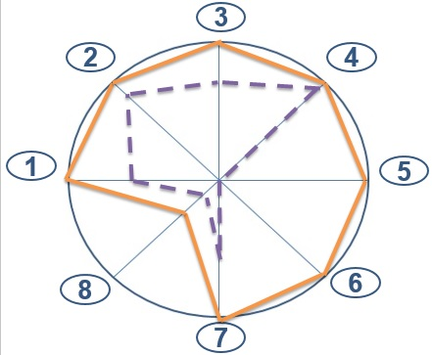
Итоги внедрения целевой модели «Осуществление контрольно-надзорной деятельности»
1 | Регламенты
2 | Порядки
3 | Обязательные требования
4 | Предложения по критериям
5 | План проверок по 7 видам
6 | Методика эффективности
7 | Система учета субъектов
8 | Информатизация контроля
-- январь 2017 | -- январь 2018

Slide 16
Динамика оценок ситуации с кадрами на предприятиях по итогам соцопросов СОСПП 2016-2018 г.г. ( в % от числа опрошенных)

Slide 17
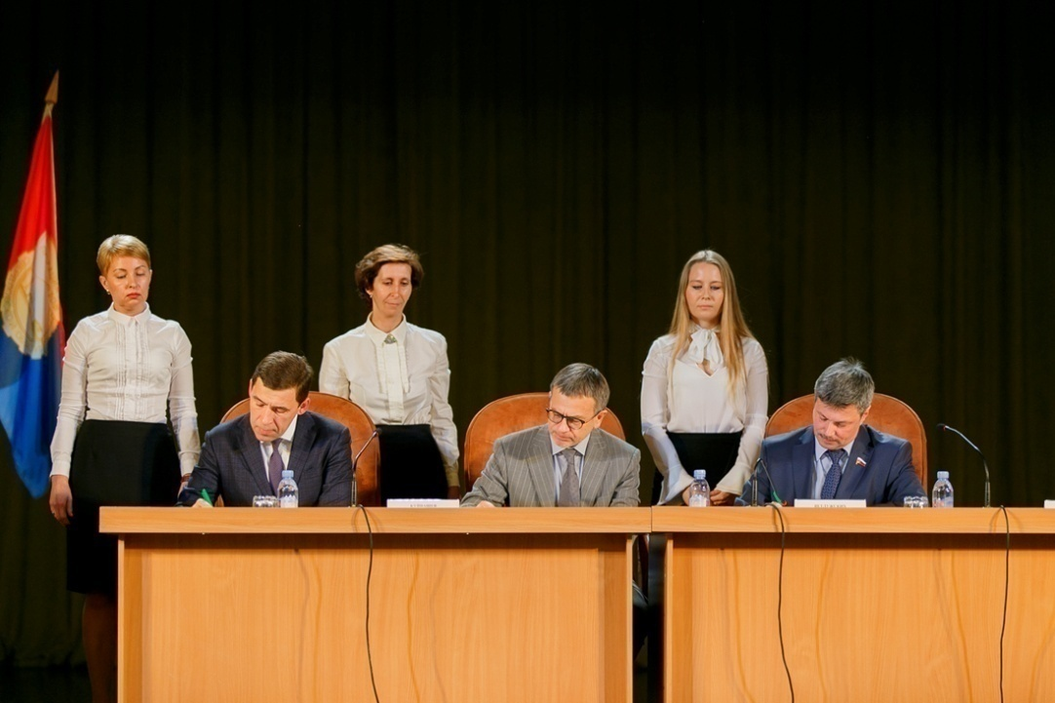
Трехстороннее соглашение между Федераций профсоюзов Свердловской области, Свердловским областным Союзом промышленников и предпринимателей и Правительством Свердловской области:
--регулирует социально-трудовые отношения путем взаимных договоренностей и конструктивного сотрудничества
--определяет уровень минимальной заработной платы в регионе
-- способствует сохранению социального мира
Подписание трехстороннего соглашения (слева направо: Губернатор Свердловской области Е.В.Куйвашев, первый Вице–президент Свердловского областного Союза промышленников и предпринимателей М.Г. Черепанов, председатель Федерации профсоюзов Свердловской области А.Л.Ветлужских.

Slide 18
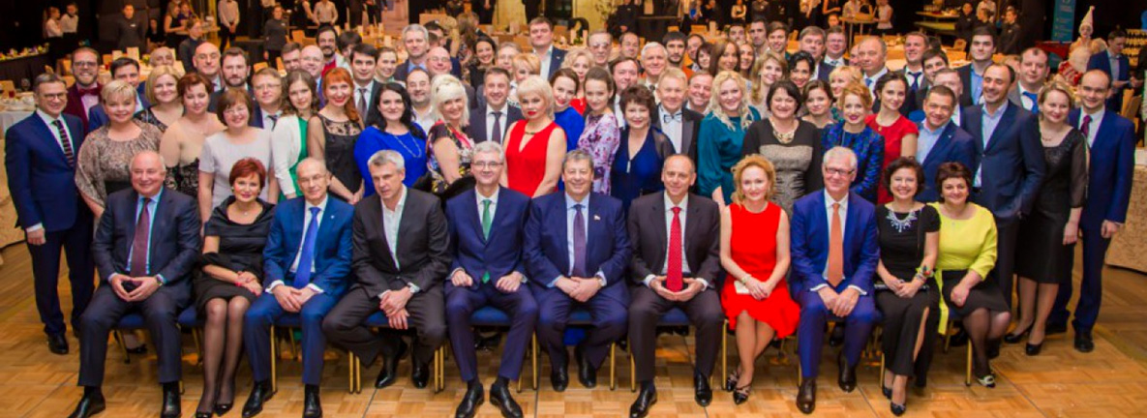
Благотворительный проект «Екатерининская ассамблея» Цель: Возрождение и укрепление традиций благотворительности и меценатства предпринимательского сообщества Свердловской области Задачи: Консолидация сообщества промышленников и предпринимателей и развитие взаимоотношений между ними на неформальной основе. Укрепление позитивной репутации бизнесменов-благотворителей

Slide 19
Спасибо за внимание ! Контакты: Адрес: г.Екатеринбург, ул.Пушкина,6 Телефон +7(343) 371-29-25, 371-28-85 E-mail: sospp@sospp.ru www.sospp.ru, www.соспп.рф

